Slide 1
Неуправляемое движение
Мяч, движущийся с переменной скоростью

Slide 2
Какое приложение мы хотим…
По форме летает мячик, при этом мы можем замедлять и ускорять его движение с помощью стрелочек.
По кнопке «Start» мы можем запустить движение мячика, по кнопке «Stop» - остановить это движение
Таким образом, на экране есть 3 элемента управления
Кнопка «Start»
Кнопка «Stop»
Элемент управления со стрелками, который позволяет менять скорость шарика

Slide 3
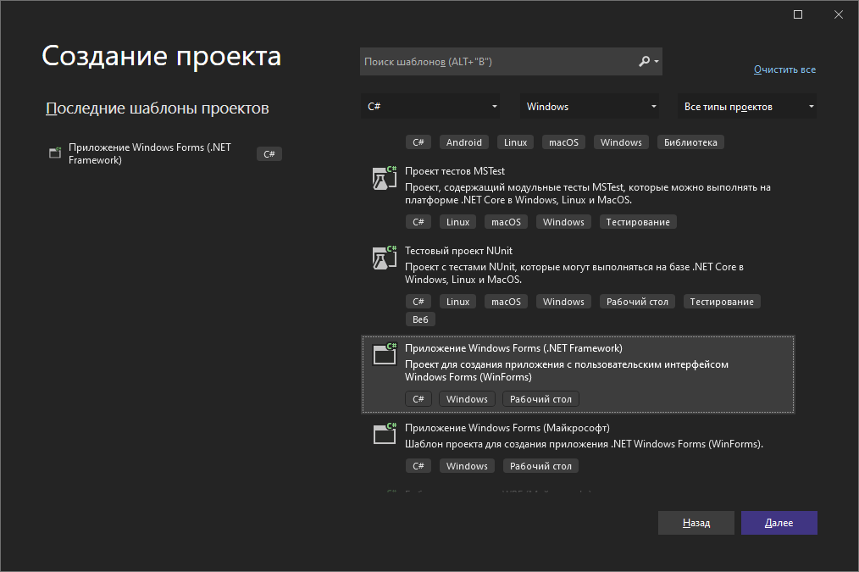
Создаем проект Windows Forms(.Net Framework)

Slide 4
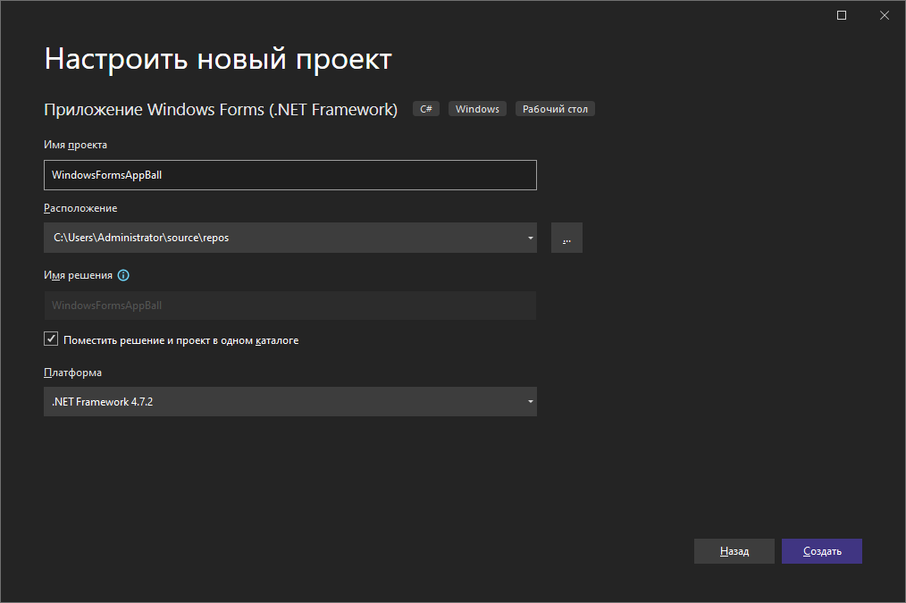
Проект называем WindowsFormsAppBall

Slide 5
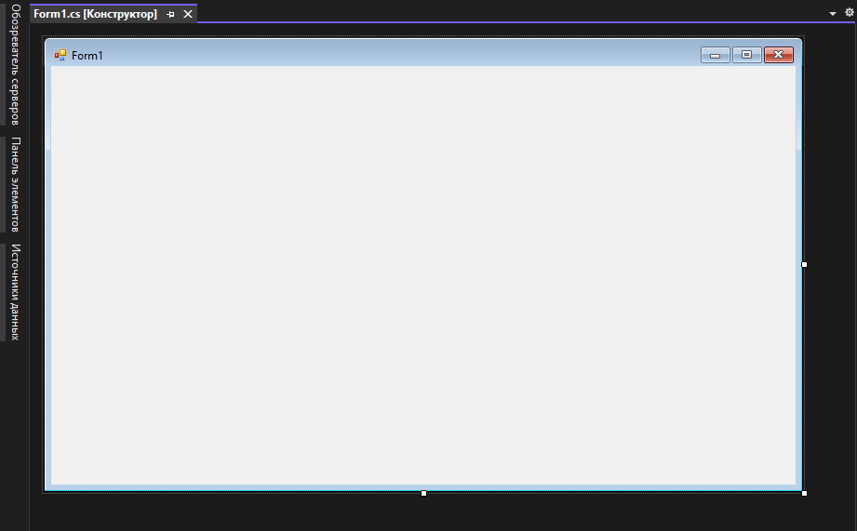
Открывается стандартное окно шаблона проекта

Slide 6
Помещаем на форму элементы управления в той последовательности, как они указаны в списке
Кнопка “Start” (чтобы запускать движение мяча)
Кнопка «Stop» (чтобы останавлдивать движение мяча)
Элемент «Timer», который виден ниже формы, но на форме не отображается (на каждый интервал «тиков» Timer (таймера) мяч будет смещаться на 1 шаг по x и по y
Элемент numericUpDown (чтобы регклировать скорость мяча)

Slide 7
Изменение имен объектов управления
Когда мы создаем кнопки, система по умолчанию дает им свои имена button1 и button2. Для более ясного чтения текста программы заменим их на button_start и button_stop
Для этого свойство Name изменим с button1(button2) на button_start (button_stop)
Свойство Text с buttin1 (button2) заменим соответственно на Start (Stop)
Технология замены показана на следующем слайде

Slide 8
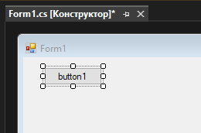
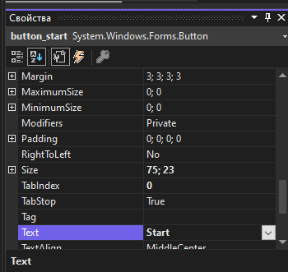
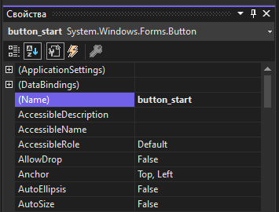
Name: button_start Text: Start
Изменяем свойства кнопки button1

Slide 9
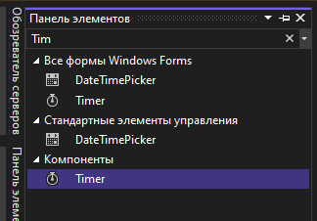
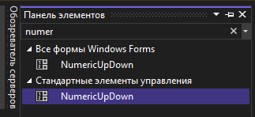
Вставка «Timer» и «numericUpDown»

Slide 10
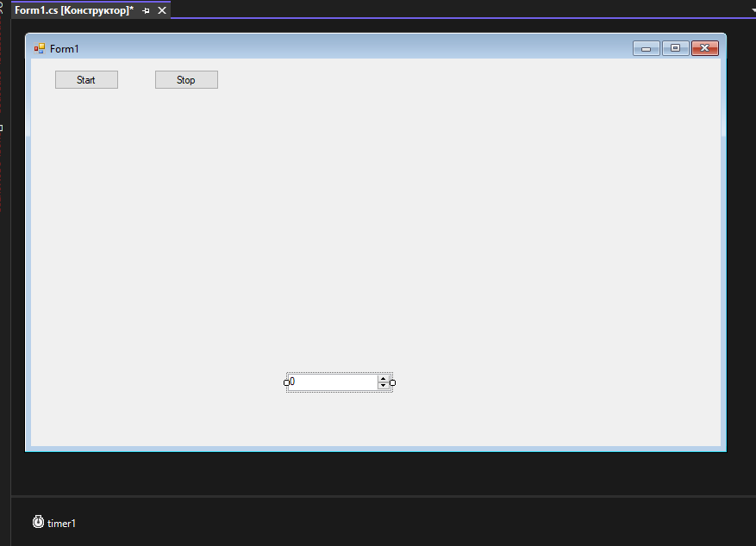
Здесь приведена форма с элементами управления

Slide 11
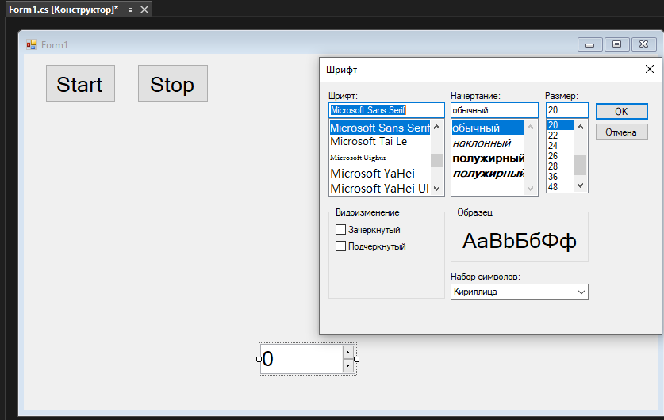
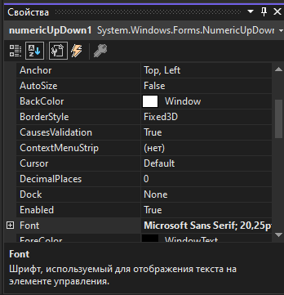
Увеличим шрифт на элементах управления, используя свойство «Font»

Slide 12
Объявим переменные, областью видимости которых является форма
public partial class Form1 : Form
{
Graphics g; // Объявляем графическую поверхность
Rectangle rct;//Прямоугольник с размерами рисунка
private Image Ball;//Рисунок
int x = 400, y = 100, dx = 2, dy = 2;
Это есть в шаблоне
Это мы вставляем

Slide 13
Получается
namespace WindowsFormsAppBall
{
public partial class Form1 : Form
{
Graphics g; // Объявляем графическую поверхность
Rectangle rct;//Прямоугольник с размерами рисунка
private Image Ball;//Рисунок
int x = 400, y = 100, dx = 2, dy = 2;
public Form1()
{
InitializeComponent();
g = this.CreateGraphics();
}
}
}

Slide 14
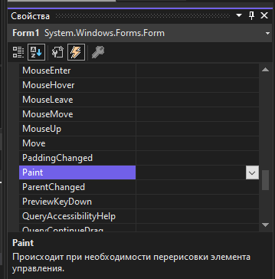
Для формы создаем обработчик события Paint, чтобы нарисовать мяч
private void Form1_Paint(object sender, PaintEventArgs e)
{
g.Clear(Color.White);//Окрашиваем форму
g.DrawImage(Ball, x, y, Ball.Width, Ball.Height);//Рисуем мяч в начальном положении
}

Slide 15
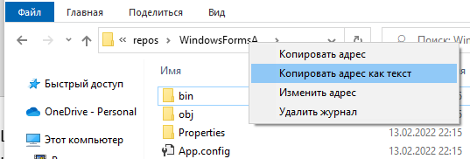
При инициализации формы вставляем рисунок, переменной Ball присваиваем значение
public Form1()
{
InitializeComponent();
Ball = new Bitmap("C: \\Users\\Administrator\\source\\repos\\WindowsFormsAMyach\\ball.png");//Создаем рисунок мяча
}
Это есть в шаблоне
Это мы вставляем
Для определения пути к файлу рисунка используем «Копировать адрес как текст»

Slide 16
Получилось
public Form1()
{
InitializeComponent();
g = this.CreateGraphics();//Cоздаем поверхность
Ball = new Bitmap("C: \\Users\\Administrator\\source\\repos\\WindowsFormsAMyach\\ball.png");//Создаем рисунок мяча
}
// К каждому обратному слэшу добавляем еще один обоатный слэш

Slide 17
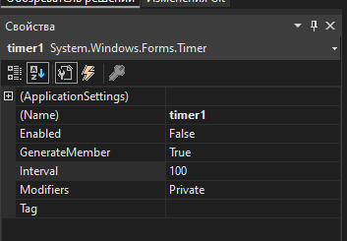

Просмотрим свойства элемента Timer
Пока мы не редактировали numericUpDown, свойства Timer можно изменять, в частности Interval

Slide 18

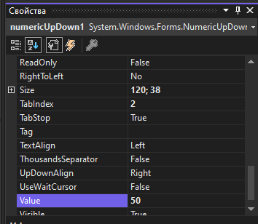
Теперь, поскольку мы хотим управлять Timer через numericUpDown, Interval его изменения будет указываться в его свойстве Value. Этой величине надо присвоить ненулевое значение, желательно больше 1 (иначе вариантов изменения не будет). После этого свойства Timer будут недоступны.

Slide 19
Создаем обработчик события Click на кнопке button_start
private void button_start_Click(object sender, EventArgs e)
{
timer1.Interval = (int)numericUpDown1.Value;//Интервал таймера
timer1.Enabled = true;//Пуск таймера
}

Slide 20
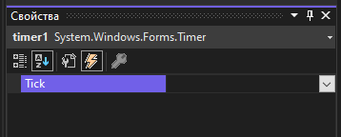

Устанавливаем обработчик события Tick для Timer –это смещение мячика на одни шаг по x и по y за интервал изменения таймера

Slide 21
Вставляем текст обработчика Tick
private void timer1_Tick(object sender, EventArgs e)
{
rct.X = x;//Создаем прямоугольник
rct.Y = y;
rct.Width = Ball.Width;
rct.Height = Ball.Height;
Invalidate(rct);//Перерисовываем прямоугольник. Стираем мяч
//Invalidate очищает прямоугольник. Если скобки пустые – всю форму.
x += dx;//Меняем координаты мяча
y += dy;
g.DrawImage(Ball, x, y, Ball.Width, Ball.Height);//рисуем мяч в новом положении
//Отражение от стенок
if ((x < 0) || (x > (ClientRectangle.Width - Ball.Width))) dx = -dx;
if ((y < 0) || (y > (ClientRectangle.Height - Ball.Height))) dy = -dy;
}

Slide 22
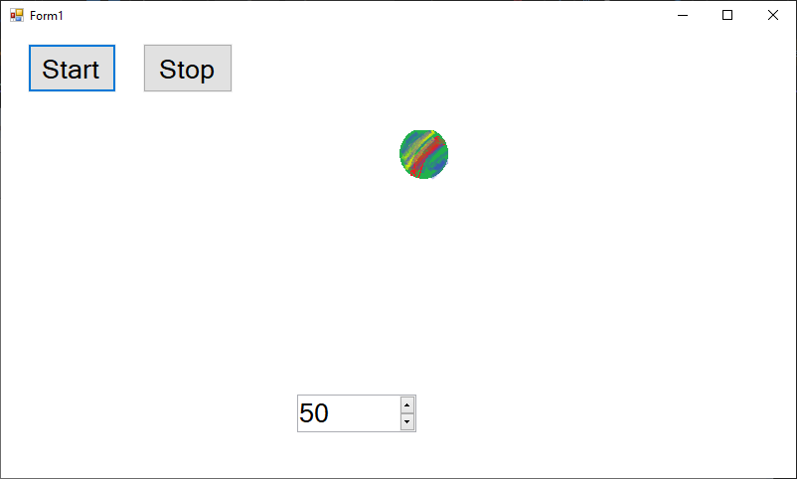
Запускаем приложение и видим... Мяч можно, но скорость его движения постоянна. Он пока не останавливается

Slide 23
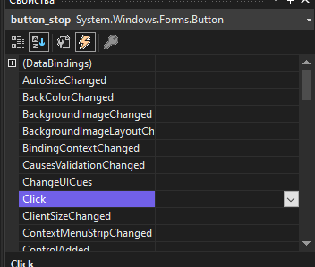

Вставим обработчик события Click для кнопки Stop. Теперь мяч можно остановить
private void button_stop_Click(object sender, EventArgs e)
{
timer1.Enabled = false;//Остановка таймера
}
Теперь мяч можно остановить

Slide 24
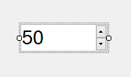
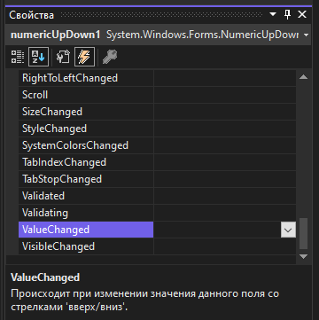
А теперь создадим обработчик события «Изменение значения» (ValueChanged ) для numericUpDown1 – изменение интервала таймера
private void numericUpDown1_ValueChanged(object sender, EventArgs e)
{
if (((int)numericUpDown1.Value > 1) && ((int)numericUpDown1.Value < 100))
{
timer1.Interval = (int)numericUpDown1.Value;//Интервал таймера
} }
Чем больше интервал таймера, тем медленнее движется мяч

Slide 25
Теперь можно
Запустить мяч
Остановить мяч
Изменить его скорость

